Slide 1
Media Guide 2014 01-03
〜 キャッシング・ローン・融資の情報サイト 〜
CASHING NAVI for Smart Phone
for
Smart Phone

Slide 2
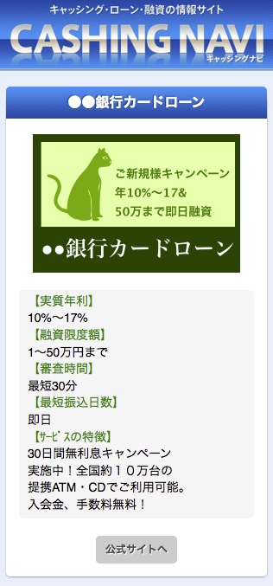
キャッシングナビ ランキングクリック for Smart Phone
〜 金融比較サイト クリック保証広告 http://cash.xid.jp/ 〜
金融比較サイトのクリック保証広告
フィーチャーフォン向けサービスで、５社が５年以上継続出稿中のサービスのスマートフォン版が遂にオープン！ 人気、効果ともに抜群の金融比較サイト。
クライアント様のサイトに移動して初めてクリックカウントが、発生！興味の高いユーザーのみが誘導されるため、無駄がありません！
料金（税別）
入札制について
200円〜 / 1クリック
入札単価によってリアルタイムに表示順位が変動します。単価は発行する管理画面にて自由に変更が可能でしす。
予算設定
ご発注時に月内予算の上限金額をご指定下さい。(目安：20万円～50万円)
その範囲内での消化金額を月内で締め、ご請求させて頂きます。
想定消化数
上位表示→500〜800クリック（月間）
下位表示→250〜300クリック（月間）
※トップページは入札上位7位まで表示。8位以降は2ページ目以降となります。
原稿規定
●サービス名：全角12文字以内
●簡易ＰＲ文：全角30文字以内※改行は全角1文字と換算し、４回まで指定可能。
●基本情報：全角12文字以内※1実質年利 2融資限度額 3審査時間 4最短振込み日数
●サービスの特徴：全角100文字以内※文中で枠組みをされる場合は、1行10文字以内を推奨。
●サイトロゴ(ピクチャー)：サイズ⇒240×160ピクセル以内
容量･形式⇒20ＫＢ以内・ＧＩＦまたはＰＮＧ形式※アニメーションは不可。
●広告配信日：随時掲載可能です。都度お問い合わせください。※期間指定も可能
●原稿補足事項：【半角カナ】○【絵文字・機種依存文字】×【デバイス(OS)毎にURL設定】○
※原稿内に電話番号やメールアドレスの記載は、出来ません。
●掲載不可業種：同形態のサイト、その他当社掲載可否基準に満たないサイト全て
●入稿締切日：5営業日前
※消化状況・クリック単価は管理画面で、リアルタイムに確認・変更が可能です。
※実際のサイトへ移動して初めてクリックカウント発生
※入札単価が同じ場合、データベースから任意に取り出した順序で表示されます。
※管轄財務局の登録貸金業者である必要があります（登録が都道府貸金業協会のみの場合は掲載をお断りさせていただいております）
メディアインデックス株式会社 〒100-0014 東京都千代田区永田町2-14-3東急不動産赤坂6F TEL 03-3580-6711

